Slide 1
Yük Dengeleme ve Sonlandırma Tespiti
Dr. Cengiz Güngör

Slide 2
İçerik
Yük dengeleme – En yüksek işletim hızını elde etmek için işlemciler arasında dağıtık hesaplama yapılması.
Sonlandırma tespiti – Hesaplamanın ne zaman biteceğinin tespit edilmesi. Hesaplama dağıtıksa biraz daha zordur.

Slide 3
Yük Dengeleme
İşlemciler
Zaman
(a) Mükemmel yük dengeleme olmaması çalışma zamanını arttırır.
İşlemciler
Zaman
(b) Mükemmel yük dengelemesi.

Slide 4
Sabit Yük Dengeleme
Hiçbir süreç çalışmadan bu işlem yapılabilir.
Sabit yük potansiyeli olan tekniklerden bazıları:
Round robin algoritması — işleri sıralı bir biçimde ele almak alınan tüm işler bitince tekrar ilk sürece sıranın geldiği yöntemdir.
Rastgele seçen algoritma — işleri süreçlere rastgele atar.
Öz-yineli ikiye bölme — öz yineli (ing: recursively) olarak problemi, eşit hesaplama yüküne sahip ve mesaj trafiğini de minimum seviyede tutacak alt problemlere böler.
Simulated annealing — bir optimizasyon tekniğidir.
Genetik algoritma — diğer bir optimizasyon tekniğidir.

Slide 5
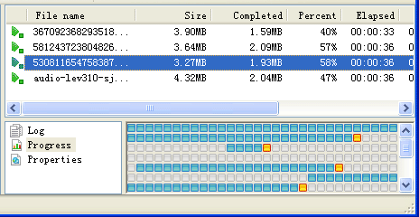
Orbit Downloader (Round Robin kullanır)
İşi biten süreç diğerlerine yardım eder

Slide 6
Sorunlar
Sabit yük dengelemede pek çok temel kusur vardır, hatta matematiksel bir çözümü olsa bile:
Ortada çalışan parçalar yokken bir programın bir sürü parçacığının çalışma zamanını tam bir doğrulukla tahmin etmek çok zordur.
Değişik şartlar altında iletişim gecikmeleri çok değişkendir.
Bazı problemler, onları sonuca ulaştıracak kaçar adımdan oluşur belli değildir.

Slide 7
Dinamik Yük Dengeleme
Süreçler çalışırken değişen yüklerdir.
Önceki çalışmaların tüm değerlerine bağlı olarak ilerideki yükün parçalara bölünmesi yapılır.
Bu yöntem çalışma anında ek yük binmesine neden olur, ama sabite göre çok daha etkilidir.

Slide 8
Süreçler ve İşlemciler
Hesaplama, işletilecek "iş" veya "görev" lere bölünür ve "süreç" ler bu işleri yürütür. Süreçler "işlemcilere" dağıtılır.
Hedefimiz işlemcileri meşgul tutmakken, biz işlemcilerin neler yaptıkları ile ilgileniriz.
Ancak, sıklıkla bir süreç bir işlemciye dağıtılır, onlar yapılacak işi paylaşırlar. Bu durumda biz süreçle işlemciyi bazen aynı anlamda kullanırız.

Slide 9
Dinamik Yük Dengeleme
İki sınıfa ayılır:
Merkezi
İşler bir elden dağıtılır. Patron-işçi yapısıdır.
Merkezi olmayan

Slide 10
Merkezi Olmayan Dinamik Yük Dengeleme
İşler süreçlere keyfi dağıtılır.
Bir işçi süreç koleksiyonu kalan işleri yürütür ve kendi aralarında haberleşirler, ama yine de en sonunda tek bir sürece rapor verirler.
Bir işçi süreç diğer işçiden görev alabilir ve başkasına görev yollayabilir (hepsini veya problemin onlara özel kısımlarını).

Slide 11
Merkezi Dinamik Yük Dengeleme
Patron süreç (veya işlemci) yapılacak işlerin koleksiyonunu tutar.
İşler işçi süreçlere dağıtılır. İşini bitiren süreç, patrondan başka bir iş talep eder.
Kullanılan terimler:
İş havuzu
Yerine geçen (ing: replicated) işçi
İşlemci çiftliği

Slide 12
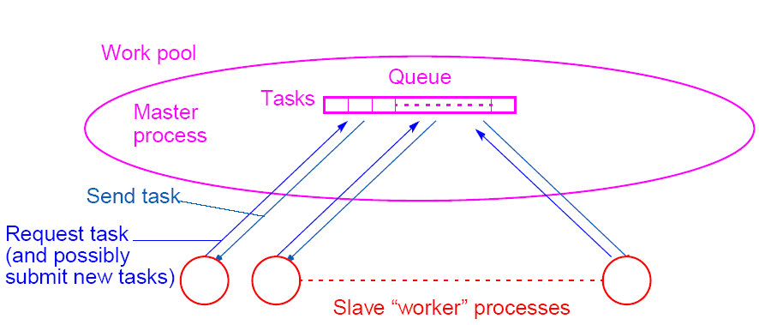
Merkezi İş Havuzu
İş Havuzu
Kuyruk
İşler
Patron süreç
İş yolla
İş talep et (ve yeni olası işler oluştur)
İşçi süreçler

Slide 13
Durma Koşulu
Hesaplama şu durumda kesilir:
İş kuyruğu boştur ve her süreç, havuz için yeni bir iş oluşturmadan yeni bir iş talebinde bulunmaktadır.
Kesilmeme durumu:
İş kuyruğu boş ama biri(leri) hala çalışıyor ve havuza yeni bir iş oluşturma potansiyeli de varsa.

Slide 14
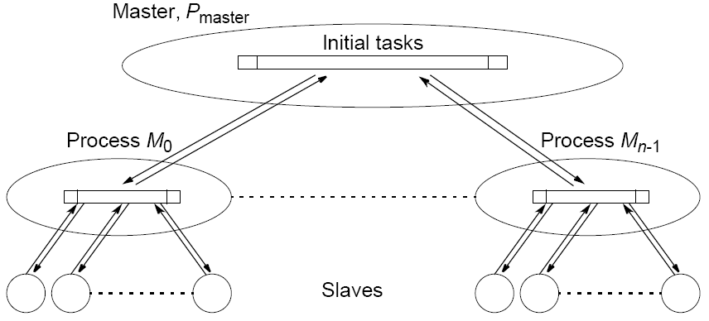
Merkezi Olmayan Dinamik Yük Dengeleme: Dağıtık İş Havuzu
Patron, P_{master}
Başlangıç işleri
Süreç, M₀
Süreç, M_{n-1}
İşçiler

Slide 15
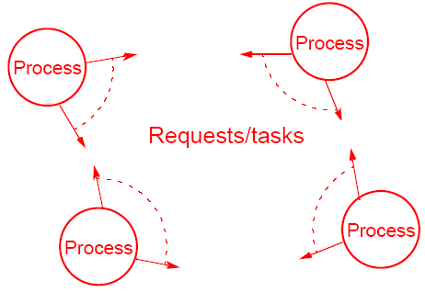
Tümüyle Dağıtık İş Havuzu
Süreçler birbirlerinin işlerini yürütürler
Süreç
Süreç
İstekler / işler
Süreç
Süreç

Slide 16
İş Transfer Mekanizmaları Üye-Alıcı Metodu
Bir süreç seçtiği süreçlerden iş talep eder.
Tipik olarak, bir süreç elindeki işi azaldığında veya kalmadığında diğer süreçlerden iş talep edecektir.
Bu yöntem sistemde çok yüksek iş yükü varken en iyi sonucu verir.
Ama ne yazık ki, süreç yüklerini hesaplamak çok pahalı olabiliyor.

Slide 17
İş Transfer Mekanizmaları Üye-Gönderici Metodu
Bir süreç seçtiği süreçlere iş yollar.
Tipik olarak, bir sürecin elinde çok iş yükü vardır ve iş talep edenlere elindeki işin bir kısmını vermek ister.
Bu yöntem en iyi sonucu genel sistem yükü az olan durumlarda verir.

Slide 18
Yöntemleri Harmanlama
Bir diğer yol da her iki metodu birlikte kullanmaktır.
Ama ne yazık ki, süreç yüklerini hesaplamak çok pahalı olabiliyor.
Çok yüksek iş yükü olan sistemlerde, boş süreç bulamama nedeniyle yük dengelemenin amacına ulaşması da zor olabiliyor.

Slide 19
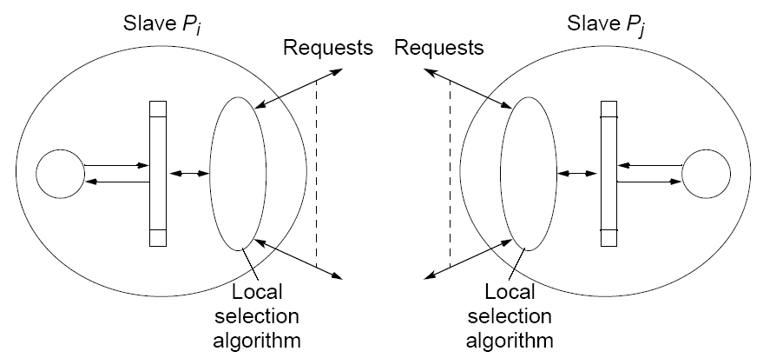
İşçiler Arasında İş İstekleri İçin Merkezi Olmayan Seçim Algoritması
İşçi P_{i}
İşçi P_{j}
İstekler
İstekler
Yerel Seçim Algoritması
Yerel Seçim Algoritması
v

Slide 20
Süreç Seçimi
Bir sürecin seçimi için algoritma:
Round robin algoritması – Süreç P_{i} , süreç P_{x} 'den iş ister. Burada x her istekten sonra bir artan bir sayaçtır, n süreç için n rakamına gelince başa döner. x = i ise kendisidir, bir sonrakine geçilir.
Rastgele yoklama (ing: Random polling) algoritması – Süreç P_{i} , süreç P_{x} 'den iş ister. Burada x, 0 ile n - 1 arasında rastgele seçilir. x = i ise kendisidir, başka bir rastgele sayı denenir.

Slide 21
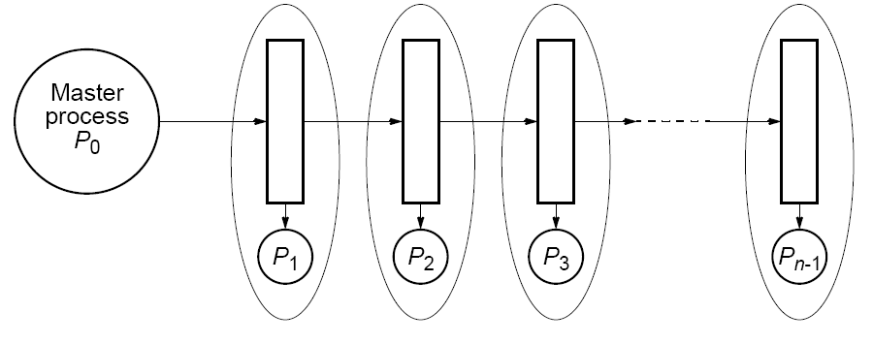
Bir Çizgi Yapısında Yük Dengeleme
Patron süreç (P₀) kuyruğu birer birer işlerle besler ve işler kuyrukta ileri doğru kaydırılır.
Patron Süreç
P₀

Slide 22
Bir Çizgi Yapısında Yük Dengeleme
Bir P_{i} süreci (1 <= i < n) kendi girişinde kuyruktan gelen bir iş tespit ettiğinde, yapacak işi de yoksa, işi kuyruktan alır.
Her yeni iş kuyruğa sol baştan girer. Meşgul olan süreçler gelen işi sağa aktarır.
Sonunda, tüm süreçler bir iş edinmiş olur, kuyruk da tümüyle dolu olur.
İşlere öncelik verilirse yüksek öncelikli olan kuyruğa ilk girer.

Slide 23
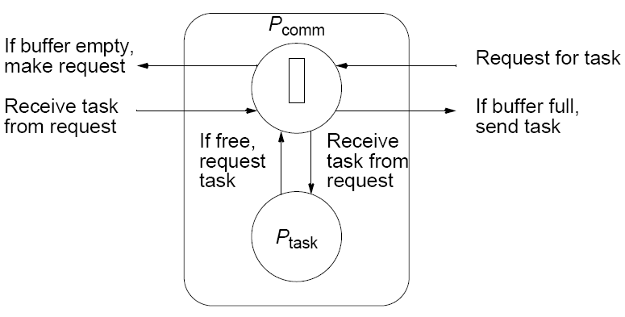
İş Aktarma Hareketi
Komşu süreçler arasında mesajlarla yapılır:
Sola ve sağa iletişim.
İletişimci Süreç
Bellek boşsa istek yap.
İş isteği
İsteğe dönüşten işi al.
Bellek dolu, işi yana aktar.
Boşsa iş iste.
İsteğe dönüşten işi al.
İşçi Süreç

Slide 24
İletişim ve Hesaplama Arasında Zaman Paylaşımı Kullanan Kod
Patron Süreç (P0)
for (i = 0; i < is_adedi; i++) {
recv(P₁, istek_etiketi); /* İş isteği */
send(&is, P_{i}, is_etiketi); /* Kuyruğa iş yolla */
}
recv(P₁, istek_etiketi); /* İş isteği */
send(&bos, P_{i}, is_etiketi); /* İşler bitti */

Slide 25
İşçi süreç Pi (1 < i < n)
Bloklanmayan nrecv() sağdan bir isteğin alınıp alınmadığını test etmek için gereklidir.
İf (tampon == bos) {
recv(Pi-1, istek_etiketi); /* İş isteği */
send(&tampon, Pi-1, is_etiketi); /* Soldan gelen iş */
}
İf ((tampon == dolu) && (!mesgul)) { /* Sonraki işleri al */
is = tampon; /* İşleri al */
tampon = bos; /* Tamponu boşalt */
meşgul = TRUE; /* Süreci meşgul olarak işaretle */
}
nrecv(Pi+1, istek_etiketi, istek) /* Sağdan mesaj kontrol et */
İf (istek && (tampon == dolu)) {
send(&tampon, Pi+1); /* İşleri sağa aktar */
tampon = bos; /* Tamponu boşalt */
}
if (mesgul) { /* Eldeki işlerle devam et */
İşleri yap
İşler biterse mesgul = FALSE yap
}

Slide 26
MPI'ın Bloklanmayan Mesaj Alma Rutinleri
Hatırlatma:
Bloklanmamanın anlamı:
Bir mesaj isteği yollamak ve hemen sonlanmaktır.
MPI_Irecv() bir istek yöneticisi referansı döndürür,
Ki bu işlem, rutinden hemen çıkıp peşi sıra gelecek bir isteği beklememizi sağlar.
MPI_Wait() ve MPI_Test() mesaj geldiğini anlamamız için kullanılır.

Slide 27
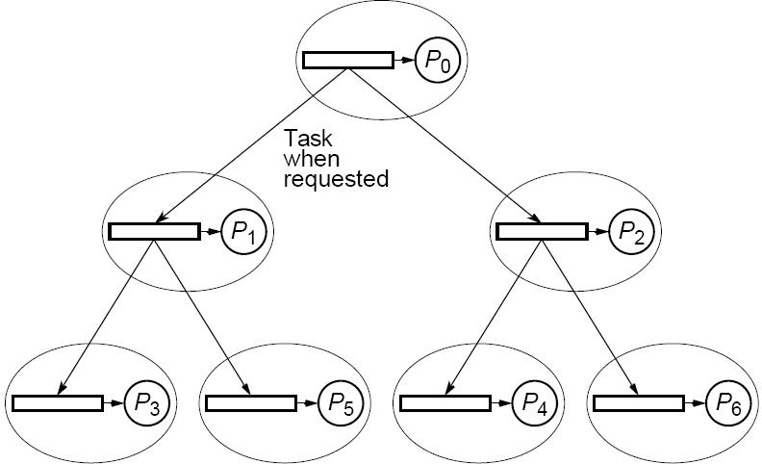
Ağaç Kullanarak Bir Yük Dengeleme
İşler, bir düğümden alttaki tampon belleği müsait olan iki düğümden birine geçer.
İstendiğinde gelen iş.

Slide 28
Örnek Uygulama Merkezi İş Havuzunun Etkisi
/*************
Yuk dengeleme
**************/
#include <math.h> //include files
#include <iostream>
#include <list>
#include <stdlib.h>
#include <mpi.h>
#include <time.h>
using namespace std;
#define REQUEST_TAG 0
#define TASK_TAG 1
#define SPLIT_TAG 2
#define EXIT_TAG 3
#define SHORT_TASK 5
Linked list ile havuz kullanacağız.
Değişik TAG’lerle mesajları ileteceğiz.
En kısa iş tanımlanır.

Slide 29
Örnek Uygulama Merkezi İş Havuzunun Etkisi
// Basitçe verilen süre boyunca süreç uyutulur
void dotask(double secs) {
double start = MPI_Wtime();
while ((MPI_Wtime() - start) < secs) {
// verilen surece bekler.
}
}
int main(int argc, char *argv[]) {
double number, total = 0, start;
list<double> pool; // Linked-list
int numtasks, rank; MPI_Status status; // Recv komutları için gerekli.
int rc = MPI_Init(NULL, NULL);
if (rc != MPI_SUCCESS) {
printf("MPI desteklenmiyor.\n");
MPI_Abort(MPI_COMM_WORLD, rc);
}
MPI_Comm_size(MPI_COMM_WORLD, &numtasks);
MPI_Comm_rank(MPI_COMM_WORLD, &rank);

Slide 30
Örnek Uygulama Merkezi İş Havuzunun Etkisi
if (rank == 0) {
srand(0); // time(NULL)
start = MPI_Wtime();
// Is havuzu olusturulur
for (int i = 0; i < 2 * numtasks; i++) { number = 2 + (rand() % 19); // 2-20 arasi
total += number;
pool.push_back(number); // İş ekleme
}
cout << "Toplam is yuku " << total << " saniyedir." << endl;

Slide 31
Örnek Uygulama Merkezi İş Havuzunun Etkisi
// Mesaj beklenir, is yollanir, // bolunen isler havuza eklenir.
while (!pool.empty()) {
MPI_Recv(&number, 1, MPI_DOUBLE, MPI_ANY_SOURCE, MPI_ANY_TAG, MPI_COMM_WORLD, &status);
int src = status.MPI_SOURCE;
int tag = status.MPI_TAG;
// Isteyene is yollanir.
if (tag == REQUEST_TAG) {
cout << "surec-" << src << " is istiyor." << endl;

Slide 32
Örnek Uygulama Merkezi İş Havuzunun Etkisi
if (!pool.empty()) {
number = pool.front(); // Havuzadn iş çekimi
pool.pop_front();
MPI_Send(&number, 1, MPI_DOUBLE, src, TASK_TAG, MPI_COMM_WORLD);
cout << "Surec-" << src << " <-- " << number
<< " sn." << endl;
}
else {
number = 0; MPI_Send(&number, 1, MPI_DOUBLE, src, TASK_TAG, MPI_COMM_WORLD);
cout << "Surec-" << src << " <-- is yok." << endl;
}

Slide 33
Örnek Uygulama Merkezi İş Havuzunun Etkisi
// Mesaj beklenir, is yollanir, // bolunen isler havuza eklenir.
while (!pool.empty()) {
MPI_Recv(&number, 1, MPI_DOUBLE, MPI_ANY_SOURCE, MPI_ANY_TAG, MPI_COMM_WORLD, &status);
int src = status.MPI_SOURCE;
int tag = status.MPI_TAG;
// Isteyene is yollanir.
if (tag == REQUEST_TAG) {
cout << "surec-" << src << " is istiyor." << endl;
}

Slide 34
Örnek Uygulama Merkezi İş Havuzunun Etkisi
else // İşçiler iş yüklerini bölebilir.
if (tag == SPLIT_TAG) {
pool.push_back(number);
cout << "Surec-" << src << " --> " << number
<< " sn geri verdi." << endl;
}
} // while sonu
// Bitirme mesaji
cout << "Bitiriyoruz." << endl;
number = -1;
for (int i = 1; i < numtasks; i++) {
MPI_Send(&number, 1, MPI_DOUBLE, i, EXIT_TAG, MPI_COMM_WORLD);
}
} // Master sonu

Slide 35
Örnek Uygulama Merkezi İş Havuzunun Etkisi
else // İşçi kısmı
while (true) {
number = 0; // Is talep ediyoruz
MPI_Send(&number, 1, MPI_DOUBLE, 0, REQUEST_TAG, MPI_COMM_WORLD);
MPI_Recv(&number, 1, MPI_DOUBLE, 0, MPI_ANY_TAG, MPI_COMM_WORLD, &status);
int tag = status.MPI_TAG;
if (tag == EXIT_TAG) break;
while (number > SHORT_TASK) { // İşleri geri verme
int num = (int)number % SHORT_TASK;
double dnum = num;
if (num == 0) dnum = SHORT_TASK;
number -= dnum;
MPI_Send(&dnum, 1, MPI_DOUBLE, 0, SPLIT_TAG, MPI_COMM_WORLD);
} // while sonu

Slide 36
Örnek Uygulama Merkezi İş Havuzunun Etkisi
if (number > 0)
dotask(number);
} // İşçi sonu
// Herkesi bekleriz
MPI_Barrier(MPI_COMM_WORLD);
if (rank == 0)
cout << endl << MPI_Wtime() - start << " saniye surdu." << endl;
MPI_Finalize(); // MPI sonlanir
return 0;
} // main sonu

Slide 37
Örnek Uygulama Dengeli Dağıtım: Maks İş Yükü = 5sn
...
surec-5 is istiyor.
Surec-5 <-- 5 sn.
surec-7 is istiyor.
Surec-7 <-- 5 sn.
surec-9 is istiyor.
Surec-9 <-- 3 sn.
Bitiriyoruz.
25.0009 saniye surdu.
cengiz@P2P:~$ mpiexec -n 10 balanced
surec-3 is istiyor.
Surec-3 <-- 3 sn.
surec-4 is istiyor.
Surec-4 <-- 12 sn.
Surec-4 --> 2 sn geri verdi.
Surec-4 --> 5 sn geri verdi.
,,,
surec-4 is istiyor.
Surec-4 <-- 9 sn.
Surec-4 --> 4 sn geri verdi.
,,,
Toplam 205 saniye iş var,
Minimum 22,77 saniye sürmelidir.
Dengeli bir dağılım gerçekleşti.

Slide 38
Örnek Uygulama Dengesiz Dağıtım: Maks İş Yükü = 100sn
cengiz@P2P:~$ mpiexec -n 10 balanced
...
surec-4 is istiyor.
Surec-4 <-- 3 sn.
surec-4 is istiyor.
Surec-4 <-- 8 sn.
surec-3 is istiyor.
Surec-3 <-- 6 sn.
surec-6 is istiyor.
Surec-6 <-- 19 sn.
Bitiriyoruz.
37.0005 saniye surdu.
Son işten sonra epey bekledi ve dengesiz dağılım nedeniyle uzun sürdü.

Slide 39
Sonlandırma Tespiti

Slide 40
Dağıtık Sonlandırma Tespiti Algoritmaları: Sonlanma Koşulları
t anında aşağıdaki koşullar sağlanmalıdır:
t anında, süreçlerin koleksiyonu içinde, uygulamaya özel yerel sonlandırma koşulları vardır.
t anında, süreçler arasında yollanmakta olan (yolda) bir mesaj kalmamıştır.
Bu sonlandırma koşulları ve merkezi yük dağılımı sistemindeki arasındaki ince fark, yollanmakta olan mesajları hesaba katmasıdır.
İkinci koşul zorunludur çünkü yollanmakta olan bir mesaj durdurulmuş bir süreci ayaklandırmak zorunda kalır. Bu durumu fark etmek daha zordur. Önceden süreçler arası mesajların seyahat süreleri bilinemez.

Slide 41
Çok Kullanılan Dağıtık Sonlanma Algoritması
Her süreç şu iki durumdan birindedir:
Aktif.
Aktif değil – işleyecek bir görevi yok.
Bir sürece işlemesi için iş yollayan bir diğer süreç o sürecin ebeveyni olur ve aktif duruma geçer.

Slide 42
Çok Kullanılan Dağıtık Sonlanma Algoritması
Süreç bir iş aldığında, eğer mesaj ebeveyninden gelmiyorsa hemen onay (ing: acknowledgment) mesajı yollar. Ebeveynine sadece aktif olmayı bırakacağı zaman bir 'ack' mesajı yollar, yani:
Kendi yerel sonlanma durumu oluşmuştur (tüm işler bitmiştir)
Ve aldığı tüm işler için 'ack' mesajlarını yollamıştır.
Ve kendi gönderdiği tüm işler için tüm 'ack' mesajlarını almıştır.
Bir süreç ebeveyninden önce aktif olmayan duruma geçmelidir. İlk süreç boşa çıktığı zaman hesaplama işleri kesilebilir.

Slide 43
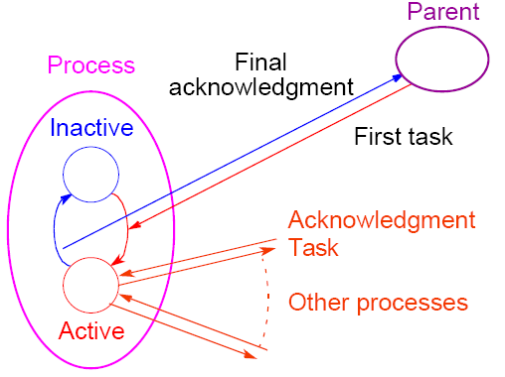
'Ack' Mesajları Kullanarak Sonlandırma
Ebeveyn
Not: Diğer sonlandırma algoritmaları için kitabınıza bakınız.
Süreç
Son 'Ack' mesajı
Aktif değil
İlk iş
- 'Ack' mesajı - İş
Diğer süreçler
Aktif

Slide 44
Zincir Sonlandırma Algoritmaları Tek-geçişli Zincir Sonlandırma Algoritması
P₀ sonlandığında P₁ 'e bir jeton (token) mesaj iletir.
P_{i} (1 <=i < n) jetonu alınca zaten sonlanmışsa, jetonu bir yana P_{i+1} 'e iletir. İşi devam ediyorsa, kendi yerel sonlanma koşulunun oluşmasını bekler ve sonra jetonu yana iletir. P_{n-1} süreci ise jetonu P₀ 'a iletecektir.
P₀ bir jeton aldığında, zincirdeki herkesin işini bitirdiğini anlar. Eğer istenirse genel bir bitirme mesajını tüm süreçlere yollar.
Algoritma bir sürecin kendi yerel sonlanma koşulu oluştuğunda yeniden aktif edilemediğini varsaymaktadır. Bir sürecin boşta bekleyen süreçlere iş aktarabildiği iş havuzu problemlerine uygulanamamaktadır.

Slide 45
Zincir Sonlandırma Tespiti Algoritması
Jeton yerel sonlanma koşulu oluşunca sonraki sürece aktarılmaktadır

Slide 46
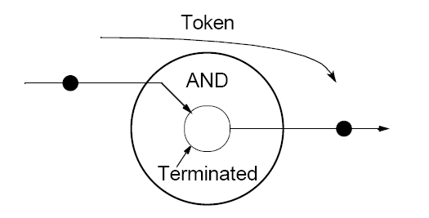
Yerel Sonlanma İçin Algoritmanın İşleyişi
Jeton
Sonlandı

Slide 47
Çift-geçişli Zincir Sonlandırma Algoritması
Süreçler yeniden aktif olabilirler fakat zincir etrafından iki geçiş gerekir.
Pi süreci yeniden aktif olunca işinin birisini Pj 'ye aktarır. Burada j < i ve halihazırda bir jetonun Pj 'ye aktarılmış olmalı gereklidir. Bu olursa, jeton zincir boyunca ikinci bir tura çıkartılır.
Durumları işaretlemek için jeton siyah ve beyaz renkli yapılır. Süreçler de siyah veya beyazdır.
Siyah jeton almak genel bir sonlanma olmadığı anlamına gelir ve jeton zincirde hareketine devam eder.

Slide 48
Çift-geçişli Zincir Sonlandırma Algoritması
P₀ ile başlayan bu algoritma aşağıdaki gibidir:
P₀ sonlanıp, P₁ için beyaz bir jeton hazırlayınca beyazlatılır.
Her süreç sonlandığında jeton bir süreçten sonrakine geçer, fakat jeton rengi değişmesi gerekir. P_{i} bir işi zincirde kendinden önceki bir P_{j} 'ye aktarırsa (j < i) sürecin rengi siyah olur. Tersi durumlarda sürecin rengi beyaz kalır. Bir siyah süreç jetonu siyahlaştırır ve aktarır. Beyaz süreçler jeton ne renkse aynen aktarır. P_{i} işi bitince bir jeton aktarır, sonra da beyazlaşır. P_{n-1} jetonu P₀ 'a aktaracaktır.
P₀ siyah jeton aldığında, bunu beyazlatır. Beyaz jeton alırsa da (jeton dolaşıp geri gelmiştir) tüm süreçlerin sonlandığını anlar.
Her iki zincir algoritmasında, genel sonlanma için P₀ merkez noktası olmaktadır. Her isteğe bir ACK sinyali üretildiği varsayılmıştır.

Slide 49
Önceki Süreçlere İş Aktarımı
İş

Slide 50
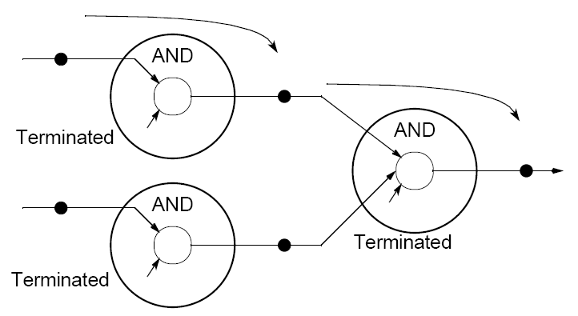
Ağaç Algoritması
Tanımlanan yerel hareketler çeşitli yapılara, özellikle de ağaç yapısına uygulanabilir. Sonlanan süreçler üstteki süreçleri de sonlandırmak için kullanılır.
Sonlandı
Sonlandı
Sonlandı

Slide 51
Sabitlenmiş Enerjili Dağıtık Sonlama Algoritması
Sistem içinde "enerji" ismi verilen sabit bir değer vardır:
Sistem tüm enerjisi kök süreçte olacak şekilde başlatılır.
Kök süreç, işlerle birlikte bir miktar enerjiyi iş talep eden diğer süreçlere geçirir.
Eğer bu süreçler iş istekleri alırsa, enerjisini bölerek bu süreçlere aktarır.
Süreç boşa çıkarsa, tuttuğu tüm enerjiyi iş aldığı sürece geri verir.
Bir süreç dağıttığı tüm enerjiler geri gelene dek kendi enerjisini geri veremez.
Kök süreçte tüm sistem enerjisi tekrar birikir ve kökün de işi biterse tüm süreçler ve genel sistem sonlanmış demektir.

Slide 52
Sabitlenmiş Enerjili Dağıtık Sonlama Algoritması
En önemli dezavantajı – Enerji bölme işi sonlu bir hassasiyete sahiptir ve geri dönen enerjilerin toplamı orijinal değere eşit olmayacaktır.
Ayrıca, enerjiyi sıfıra yaklaşana dek bölebiliyoruz. O noktadan sonra bölersek enerji sıfıra düşer.

Slide 53
Yük Dengeleme / Sonlanma Tespiti
Örnek: En Kısa Yol Problemi
Bir çizge (ing: graph) üzerinde iki nokta arasında en kısa uzaklığı bulur.
Konuyu şöyle açıklayabiliriz:
Düğümler arası bağlarda ağırlık değerleri olan bir bağlı düğümler setinde, bir noktadan diğerine yol bulunurken geçilen yollardan en düşük toplam ağırlık elde edilmelidir.

Slide 54
Örnek: En Kısa Yol Problemi (devam)
Konuyu şöyle açıklayabiliriz:
Düğümler arası bağlarda ağırlık değerleri olan bir bağlı düğümler setinde, bir noktadan diğerine yol bulunurken geçilen yollardan en düşük toplam ağırlık elde edilmelidir.
Bağlı düğümler seti çizge (graph) olarak bilinir
Düğümler yerine köşe (vertices), bağlar yerine kenar (edges) denildiği de olur.
Eğer kenarlar yönlü olursa (yani, bir kenarda tek yönlü hareket varsa), çizgeye yönlü çizge (directed graph) denilir.

Slide 55
Çizge Pek Çok Farklı Problemin Çözümünde Kullanılır
Ağırlıklar uzaklık iken, harita üzerinde, iki kasaba veya nokta arasında en kısa uzaklık.
Ağırlıklar zaman iken, en hızlı seyahat imkanı (örnek: iki şehir arası farklı uçuş rotaları varsa).
Ağırlıklar ücret iken, en ucuz uçakla seyahat imkanı.
Dağ haritası zorlu kısımları gösterirken bir dağa tırmanmanın en iyi yolu.
Köşeler bilgisayar ve ağırlıklar iki bilgisayar arası gecikme iken, bir bilgisayar ağında minimum mesaj gecikmeli en iyi rota.
Ağırlıklar çalışma saatleri iken, en etkin üretim.

Slide 56
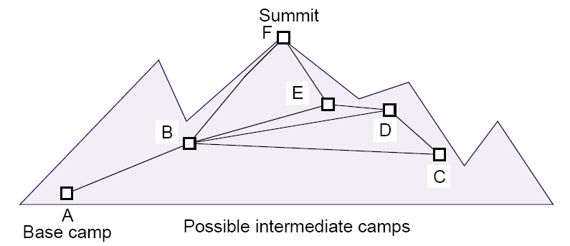
Örnek: Bir Dağa Tırmanmanın En İyi Yolu
Hedef
Olası ara kamp noktaları
Yer kampı

Slide 57
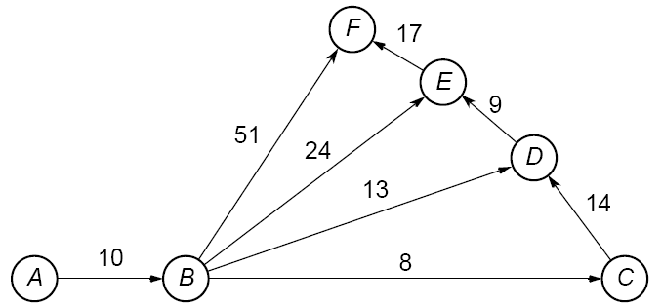
Dağ Tırmanışının Çizgesi
Çizgedeki ağırlıklar iki bağlı kamp arasındaki rotada harcanan eforu gösterir.
Bir yöndeki efor tersi yönde farklı olacaktır (tırmanış değil iniş rotası hesaplanmalıdır). Yani yönlü bir çizgedir.

Slide 58
Çizgelerin Gösterimi
İki temel yolla çizgeler bir programda saklanabilir:
Komşuluk (ing: adjacency) matrisi — İki boyutlu bir 'a' dizisidir, a[i][j] i ile j köşeleri arasında bir bağ varsa, aradaki kenarın ağırlığını tutar
Komşuluk listesi — Her köşe için, direk bağlı olduğu köşelerin isimleri ve aralarındaki ağırlık bir liste (tercihen link-list) yapısında tutulur.
Komşuluk matrisi çok kenar olması (ing: dense) durumunda tercih edilir. Komşuluk listesi az kenar olursa (ing: sparse) tercih edilir.
Yer ihtiyacındaki farka ek olarak. komşuluk listesinde-ki elemanlara erişim komşuluk matrisinden yavaştır.

Slide 59
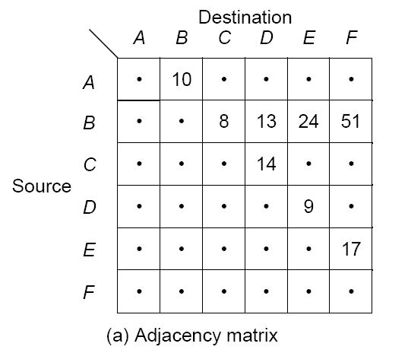
Çizge Gösterimi
Hedef
Kaynak
(a) Komşuluk matrisi

Slide 60
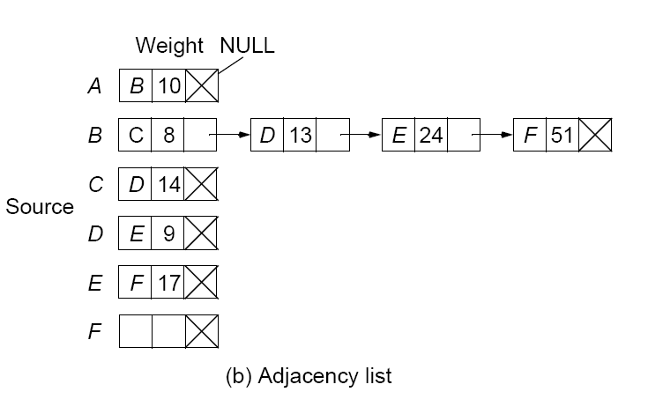
Çizge Gösterimi
Ağırlık
Kaynak
(b) Komşuluk listesi

Slide 61
Çizgede Arama
En iyi bilinen, tek kaynaklı en kısa yol algoritmaları:
Moore’un algoritması (1957)
Dijkstra’nın algoritması (1959)
Birbirlerine çok benzeseler de, biz Moore’un algoritmasını tercih edeceğiz. Çünkü daha fazla iş yapsa da paralelleştirilmeye daha uygundur.
Algoritmanın çalışması için ağırlıkların hepsi pozitif sayılar olmalıdır.

Slide 62
Moore Algoritması
Kaynak köşeden başlayarak, algoritma her i köşesi için aşağıdaki gibi çalışır:
j köşesinin, i köşesine uzaklığı w_{i,j} aracılığıyla kaynağa uzaklığı bulunur: d_{i} + w_{i,j}
j köşesi için daha önce hesaplanmış minimum uzaklıkla karşılaştırılır.
Eğer daha kısa bir yol bulunmuşsa j köşesi için eldeki veriler güncellenir.
d_{j} = min(d_{j}, d_{i} + w_{i,j})

Slide 63
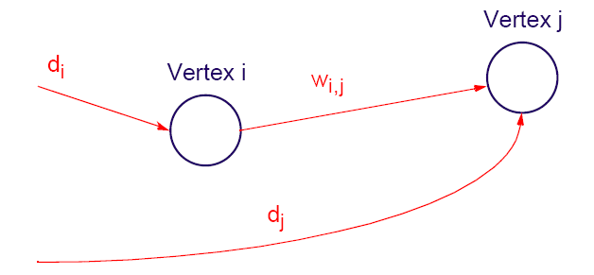
Moore’un En Kısa Yol Algoritması
Köşe
Köşe
d_{j} = min(d_{j}, d_{i} + w_{i,j})

Slide 64
Veri Yapıları
w[i][j] dizisinde i ile j köşeleri arasındaki ağrılıklar verilsin(sonsuz bağ yok demektir).
Köşe listesini tutmak için bir 'ilk giren ilk çıkar' (FIFO) köşe kuyruğu kurulur.
Köşe i için kaynağa olan mevcut en kısa mesafe dist[i] dizisindeki pozisyonunda tutulur.
Başlangıçta, sadece kaynak köşe kuyruktadır ve tüm uzaklıklar sonsuza ayarlanır.

Slide 65
Kod
Kod aşağıdaki formda olacaktır:
newdist_j = dist[i] + w[i][j];
if (newdist_j < dist[j])
dist[j] = newdist_j;
Kaynaktan köşe j 'ye daha kısa bir uzaklık bulunduğunda, köşe j kuyruğa konulur (kuyrukta yoksa). Bu sayede köşe j tekrar değerlendirilir.
Not: Dijkstra’nın algoritması farklıdır.

Slide 66
Bir Çizge Aramada Aşamalar
Örnek
Başlangıçta veri yapılarının durumu:
Ele alınacak köşeler
Mevcut minimum uzaklıklar
Köşe
Köşe_kuyruğu

Slide 67
Bir Çizge Aramada Aşamalar
Örnek (devam)
A incelendikten sonra
Ele alınacak köşeler
Mevcut minimum uzaklıklar
Köşe
Köşe_kuyruğu

Slide 68
Bir Çizge Aramada Aşamalar
Örnek (devam)
B 'den F, E, D ve C 'ye bağlantılar hesaplandıktan sonra:
Ele alınacak köşeler
Mevcut minimum uzaklıklar
Köşe
Köşe_kuyruğu

Slide 69
Bir Çizge Aramada Aşamalar
Örnek (devam)
E 'den F 'ye bağlantı hesaplandıktan sonra:
Ele alınacak köşeler
Mevcut minimum uzaklıklar
51
Köşe
Köşe_kuyruğu

Slide 70
Bir Çizge Aramada Aşamalar
Örnek (devam)
D 'den E 'ye bağlantı hesaplandıktan sonra:
Ele alınacak köşeler
Mevcut minimum uzaklıklar
49
Köşe
Köşe_kuyruğu

Slide 71
Bir Çizge Aramada Aşamalar
Örnek (devam)
C 'den D 'ye bağlantı hesaplandıktan sonra, E ‘den F 'ye bağlantı (tekrar) hesaplanır (değişiklik yok).
Başka ele alınacak köşe kalmadı. A 'dan F 'ye tüm noktaların kaynağa en kısa uzaklığı bulunmuş olur.
Hesaplar yolu da bize veriyor.
Bu örnek için en kısa yol: A -> B -> D -> E ->F.
Ele alınacak köşeler
Mevcut minimum uzaklıklar
Köşe
Köşe_kuyruğu

Slide 72
Paralel Olmayan Kod
next_vertex() kuyruktan bir köşe çeken rutindir kuyruk boşsa no_vertex döner.
Komşuluk matrisi w[ ][ ] isminde olsun.

Slide 73
Paralelleştirilmiş Kod
Merkezileştirilmiş İş Havuzu
Merkezi iş havuzu köşe kuyruğu olacaktır, vertex_queue[] işler buradadır.
Her işçi köşeleri havuzdan alır ve yeni köşeleri geri yazar.
Ağırlıklar sabitse, komşuluk matrisi her bir işçiye kopyalanır.

Slide 74
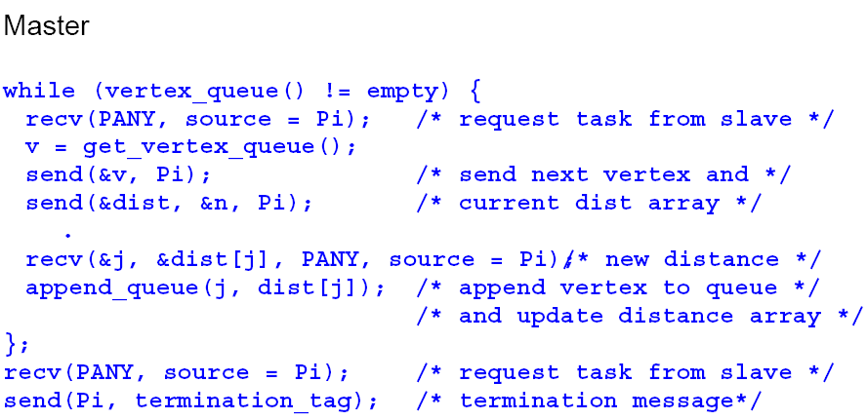
Patron Süreç

Slide 75
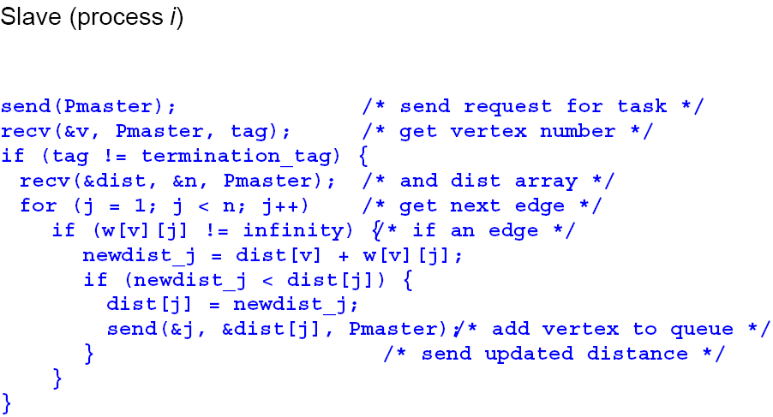
İşçi Süreç - i

Slide 76
Merkezi Olmayan İş Havuzu
Genel yaklaşım işçi süreç i 'ye sadece köşe i etrafına bakma görevi verilir ve iş havuzuna da köşe i için uğrar, havuzda i yoksa eli boş döner.
dist[ ] dizisi süreçler arasında dağıtılmıştır, böylece süreç i, köşe i 'nin mevcut minimum uzaklığını saklar.
Süreçler ayrıca köşe i için komşuluk listesi tutar başka köşelerle ilgileri olmadığından liste tek boyutlu olabilir.

Slide 77
Arama Algoritması
Köşe A aranacak ilk köşedir. Köşe A 'ya ayrılmış süreç aktif olur.
Bu süreç kendi köşesine komşu olanlara ve onların kaynağa uzaklıklarına bakacaktır.
Süreç i 'nin uzaklığı süreç j 'ye karşılaştırma için yollanacaktır. Eğer süreç j 'nin elindeki değer büyükse yeni değeri elindekiyle değiştirir ve saklar.
Arama sürdükçe, tüm minimum uzaklıklar güncellenir.
d[i] 'nin içeriği değişirse, süreç i tekrar aktif olur ve tekrar aramaya başlar.

Slide 78
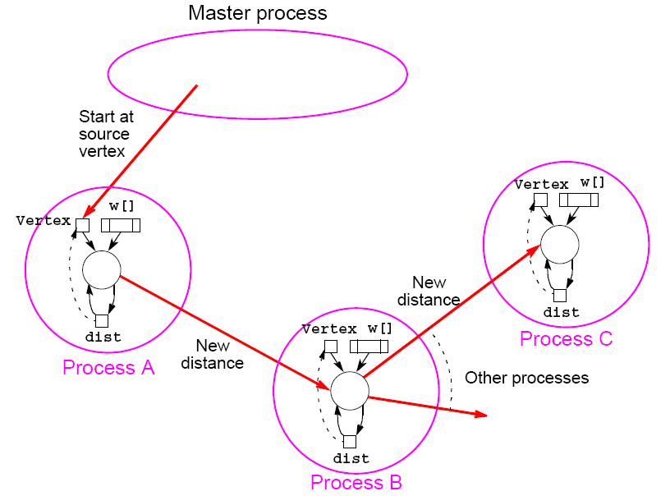
Dağıtık Çizge Arama
Patron süreç
Kaynak köşe ile başlanır.
Yeni uzaklık
Yeni uzaklık
Süreç C
Süreç A
Diğer süreçler
Süreç B

Slide 79
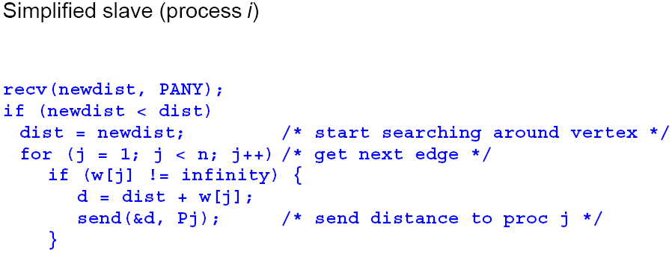
Sadeleştirilmiş İşçi Süreç - i

Slide 80
Sonuçlar
Mekanizma olayları tekrar etmek ve tüm süreçler durunca sonlanmak zorunda – Giden gelen mesajları izlemek gerekli.
Senkron mesajlar kullanılırsa yollayan süreç alıcı süreç mesajı alana dek ilerleyemez.
Süreç, sadece kendi köşesi havuza girince aktif olur. Süreçlerin çoğunun aktif olmaması durumunda pek de iyi sonuçları olmayan bir çözümdür.
Bir köşe bir sürece atanırsa büyük çizgeler için pek pratik değildir. Bu durumda köşe grupları süreçlere atanabilir.

